Slide 1
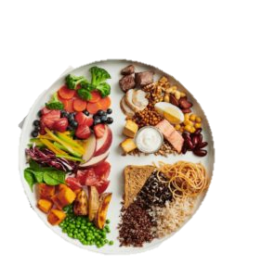
Nutrition Management in DM Patient
One day nutrition for nurses
September 25th, 2021
บำเหน็จ แสงรัตน์ RN, MSN, dip. APGN
โรงพยาบาลมหาราชนครเชียงใหม่
คณะแพทยศาสตร์ มหาวิทยาลัยเชียงใหม่

Slide 2
Topics of presentation
ความสำคัญของการจัดการด้านโภชนาการในผู้ที่เป็นเบาหวาน
หลักการในการจัดการด้านโภชนาการในผู้ที่เป็นเบาหวาน
ตัวอย่างการจัดการด้านโภชนาการในผู้ที่เป็นเบาหวาน
ผู้ฟังสามารถบอกได้ว่าผู้ที่เป็นเบาหวาน
จะกินอะไร
จะกินเท่าไหร่
จะกินอย่างไร/เมื่อไหร่
After presentation

Slide 3
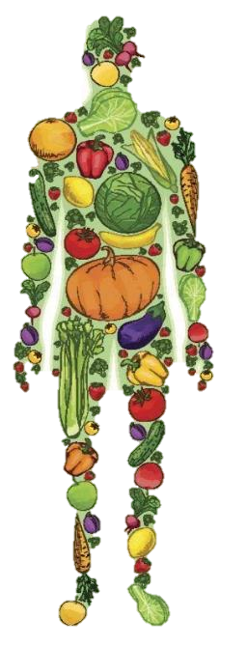
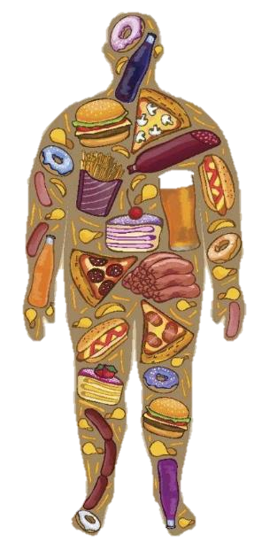
ความสำคัญของการจัดการด้านโภชนาการในผู้ที่เป็นเบาหวาน
Nutrition therapy: gold standard (non-drug) to control blood glucose which can reduce hemoglobin A1C by 1.0% to 2.0% and, when used with other components of diabetes care, can further improve clinical and metabolic outcomes (ADA, 2021).
ประโยชน์ของการควบคุมอาหารสำหรับผู้ป่วยเบาหวาน
1. ช่วยให้น้ำหนักตัวอยู่ในเกณฑ์ปกติ
2. รักษาระดับน้ำตาลและไขมันในเลือดได้ใกล้เคียงค่าปกติ
3. ป้องกันโรคแทรกซ้อนต่าง ๆ จากเบาหวาน
4. ช่วยให้สุขภาพแข็งแรง

Slide 4
หลักการในการจัดการด้านโภชนาการในผู้ที่เป็นเบาหวาน
1. กินอาหารให้ตรงเวลา และวันละ 3 มื้อ ในปริมาณที่ใกล้เคียงกันทุกมื้อทุกวัน ไม่งดอาหารมื้อใดมื้อหนึ่ง และไม่กินจุบจิบ
2. กินอาหารครบ 6 หมวด ได้แก่ ข้าว/แป้ง เนื้อสัตว์ ไขมัน ผัก ผลไม้ และนมไขมันต่ำในปริมาณที่พอเหมาะ
3. หลีกเลี่ยงขนม ของหวาน น้ำหวาน น้ำตาล น้ำอัดลม น้ำผลไม้ น้ำผึ้ง ถ้าชอบหวานให้ใช้น้ำตาลเทียมแทน
4. หลีกเลี่ยงเหล้า เบียร์ ไวน์ เครื่องดื่มที่มีแอลกอฮอล์ทุกชนิด และเครื่องดื่มบำรุงกำลัง
5. ควรงดหรือหลีกเลี่ยงอาหารที่มีรสเค็ม/ อาหารที่มีโซเดียมสูง ได้แก่ เกลือ น้ำปลา ซอส ผงปรุงรส ผงชูรส น้ำมันหอย ผงฟู ปลากระป๋อง ปะหมี่สำเร็จรูป และอาหารหมักดอง เป็นต้น เพื่อป้องกันความเสี่ยงจากโรคไตและความดันโลหิตสูง

Slide 5
อาหารสำหรับผู้ที่เป็นเบาหวาน
Diabetic diet for people with Diabetes = Healthy diet for everyone

Slide 6
ธงโภชนาการ

Slide 7
วิธีการจัดการด้านโภชนาการในผู้ที่เป็นเบาหวาน
1.ประเมินภาวะโภชนาการ
3.กำหนดสัดส่วนอาหารจากการคำนวณพลังงาน
2. คำนวณพลังงานที่ร่างกายต้องการต่อวัน
4.ให้คำแนะนำด้านโภชนาการตามสัดส่วนที่กำหนด

Slide 8
วิธีการจัดการด้านโภชนาการในผู้ที่เป็นเบาหวาน
ประเมินภาวะโภชนาการ
- Body mass index (BMI)
- MNA
- Laboratory
ผลการประเมินจะบอก under/ normal/ over

Slide 9
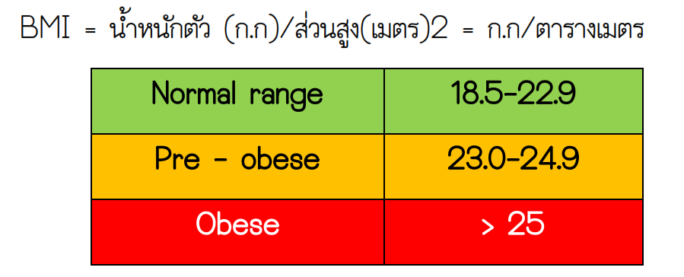
วิธีการจัดการด้านโภชนาการในผู้ที่เป็นเบาหวาน
2. คำนวณพลังงานที่ร่างกายต้องการต่อวัน
Step 1 : คำนวณ BMI แปลผล

Slide 10
วิธีการจัดการด้านโภชนาการในผู้ที่เป็นเบาหวาน
2. คำนวณพลังงานที่ร่างกายต้องการต่อวัน
Step 2 : คำนวณพลังงานจากน้ำหนักตัวและระดับกิจกรรม
↑ 25 kg/m2
18.5-24.9 kg/m2
↓ 18.5 kg/m2
เช่น น้ำหนัก 72 kg ส่วนสูง 172 cm ( BMI = 24.34 kg/m2 ---> ปกติ)
กิจกรรมเบา ออกกำลังกายน้อยกว่า 3 ครั้งต่อสัปดาห์
ใช้สูตรคำนวณ 72 X 25 = 1,800 Kcal / วัน

Slide 11
วิธีการจัดการด้านโภชนาการในผู้ที่เป็นเบาหวาน
3. กำหนดสัดส่วนอาหารต่อวัน
หมวดอาหาร | กิโลแคลอรี่ / วัน
 | 1200 | 1500 | 1800 | 2000
ข้าว / แป้ง | 6 | 7 | 8.5 | 10
เนื้อสัตว์ | 3 | 3 | 4 | 4.5
ไขมัน | 5 | 6 | 7 | 8
ผัก | 3 | 3 | 3 | 3
ผลไม้ | 4 | 5 | 6 | 7
นมพร่องมันเนย | 0.5 | 1 | 1 | 1

Slide 12
กำหนดสัดส่วนอาหารต่อมื้อ
ตัวอย่าง พลังงาน 1800 กิโลแคลอรี / วัน (ดื่มนม)
สัดส่วน: คาร์โบไฮเดรต 55% โปรตีน 15% ไขมัน 30%
มื้อ | ข้าว | เนื้อสัตว์ | ไขมัน | ผัก | ผลไม้ | นม
เช้า | 2.5 | 1 | 2 | 1 | 1 | 1
กลางวัน | 3 | 1 | 2 | 1 | 1 | -
เย็น | 3 | 2 | 3 | 1 | 2 | -
ว่าง | - | - | - | - | 2 | -

Slide 13
วิธีการจัดการด้านโภชนาการในผู้ที่เป็นเบาหวาน
4. ให้คำแนะนำด้านโภชนาการตามสัดส่วนที่กำหนด
แนะนำให้ใช้เครื่องมือประเมินแบบแผนการรับประทานอาหารก่อนให้คำแนะนำ
“24-hour dietary recall”
*including working day vs day off
ให้ความรู้เรื่องความสำคัญของการควบคุมอาหารกับโรคเบาหวาน
สอบถามปัญหาอุปสรรคของการควบคุมอาหาร
Motivation interviewing, Empowerment
ถ้าผู้ที่เป็นเบาหวานไม่พร้อม ไม่ต้องสอนละเอียด ให้แผ่นพับไปอ่านก่อน

Slide 14
อาหารสำหรับผู้ป่วยเบาหวาน
อาหารที่สัมพันธ์กับระดับน้ำตาลในเลือดของผู้ป่วยเบาหวานมากที่สุดคือ หมวดอาหารที่แป้งหรือคาร์โบไฮเดรตเป็นส่วนประกอบ
ผู้ป่วยเบาหวานต้องเรียนรู้และให้ความสำคัญในเรื่องการนับปริมาณคาร์โบไฮเดรต รวมถึงอาหารแลกเปลี่ยน เพื่อช่วยให้คุมระดับน้ำตาลในเลือดได้ดียิ่งขึ้น

Slide 15
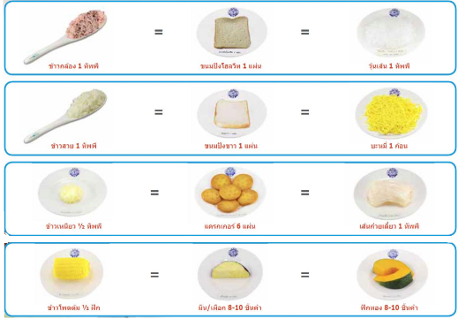
หมวดข้าว/แป้ง
สารอาหารหลักคือคาร์โบไฮเดรตซึ่งให้พลังงานแก่ร่างกาย เช่น ข้าวเหนียว ข้าวสวย ก๋วยเตี๋ยว ขนมจีน ขนมปัง ข้าวโพด ฟักทอง เผือก มัน ลูกเดือย เป็นต้น
ควรกินอย่างน้อย 6 ส่วนต่อวัน แต่ไม่เกินสัดส่วนที่กำหนด
ปริมาณ 1 ส่วนให้พลังงาน 80 กิโลแคลอรี่

Slide 16
ข้าวเหนียว 1/2 ทัพพี
(1 ส่วน)
ข้าวสวย 1 ทัพพี
(1 ส่วน)
ข้าวต้ม 2 ทัพพี
(1 ส่วน)
1 แผ่น
6 แผ่น
1 ทัพพี
1/2 ก้อน
ข้าว/ แป้ง 1 ส่วน พลังงาน 80 กิโลแคลอรี

Slide 18
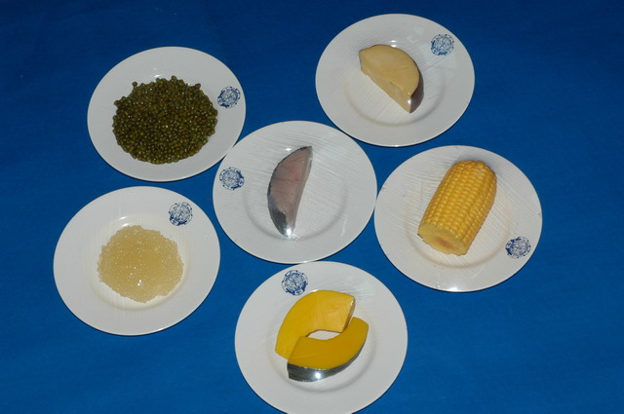

Slide 19
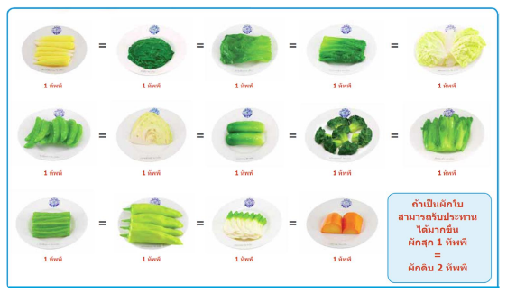
หมวดพืชผัก
ผักต่าง ๆ ให้วิตามิน แร่ธาตุ และใยอาหาร ช่วยสร้างเสริมการทำงานของร่างกายให้ปกติ ได้แก่ ผักทุกชนิด ทั้งหัว ใบ ดอก หรือผล
ควรกินวันละ 3-5 ส่วน
ปริมาณ 1 ส่วน ให้พลังงาน 25 กิโลแคลอรี่
ผักบางชนิดให้พลังงานน้อยมาก เช่น ผักกาด ผักชี ผักบุ้ง กวางตุ้ง ปวยเล้ง ตำลึง ต้นหอม เป็นต้น

Slide 20
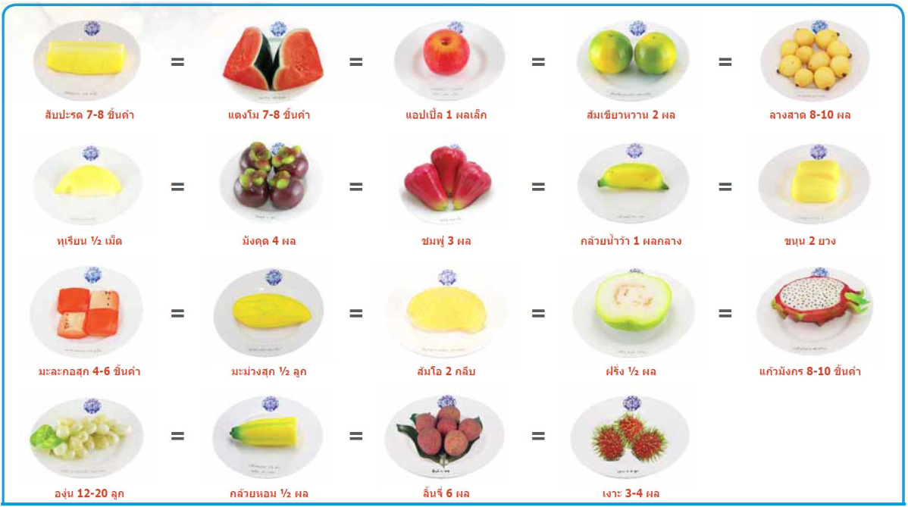
หมวดผลไม้
ผลไม้ให้วิตามิน แร่ธาตุ และใยอาหารเหมือนกับผัก แต่ให้คาร์โบไฮเดรตเหมือนข้าว/แป้ง ได้แก่ ผลไม้ทุกชนิด
ควรกินวันละ 2-4 ส่วน
ปริมาณ 1 ส่วน ให้พลังงาน 60 กิโลแคลอรี่

Slide 21
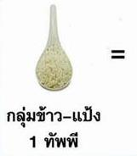
หมวดผลไม้
ผลไม้ 1 ส่วนให้คาร์โบไฮเดรตเท่ากับข้าว/แป้ง 1 ส่วน จึงให้น้ำตาลเท่ากับกินข้าว/แป้ง แต่ให้พลังงานน้อยกว่าเพราะผลไม่ไม่มีโปรตีนและไขมันเป็นส่วนประกอบ ดังนั้นไม่ควรกินผลไม้แทนข้าวเพื่อลดน้ำตาล

Slide 22
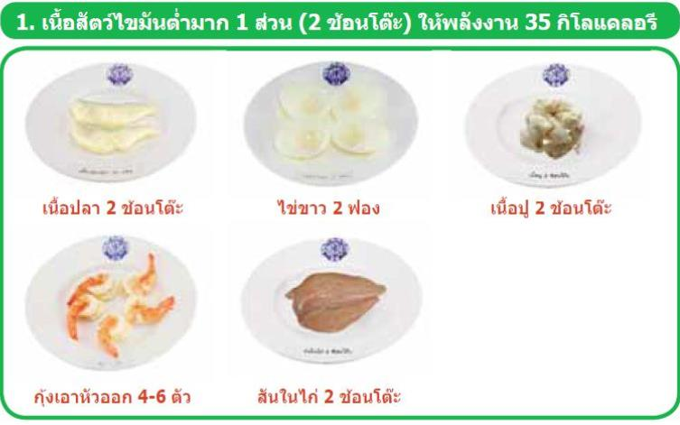
หมวดเนื้อสัตว์และอาหารทดแทนเนื้อสัตว์
สารอาหารหลักคือโปรตีน ช่วยเสริมสร้างร่างกายให้เจริญเติบโต แข็งแรงและซ่อมแซมส่วนที่สึกหรอ เช่น เนื้อปลา ไก่ เป็ด หมู วัว ถั่วเมล็ดแห้ง ผลิตภัณฑ์จากถั่ว เต้าหู้ เนยแข็งหรือชีส เป็นต้น
ควรกินเนื้อสัตว์ที่ไม่ติดมัน ไม่ติดหนัง วันละ 6 - 9 ส่วน
ปริมาณ 1 ส่วนเท่ากับเนื้อสัตว์สุก 2 ช้อนโต๊ะ แบ่งเป็น 4 กลุ่ม

Slide 23
หมวดเนื้อสัตว์และอาหารทดแทนเนื้อสัตว์

Slide 24
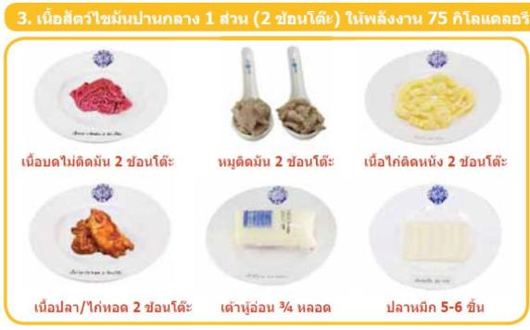
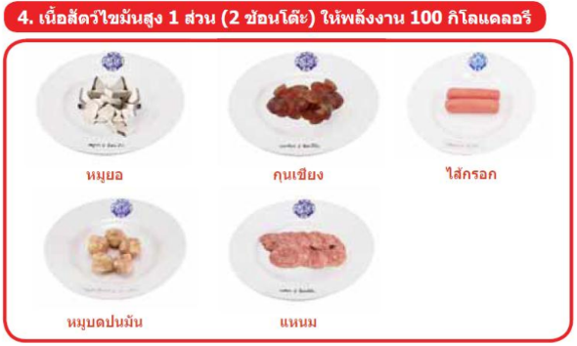
หมวดเนื้อสัตว์และอาหารทดแทนเนื้อสัตว์

Slide 25
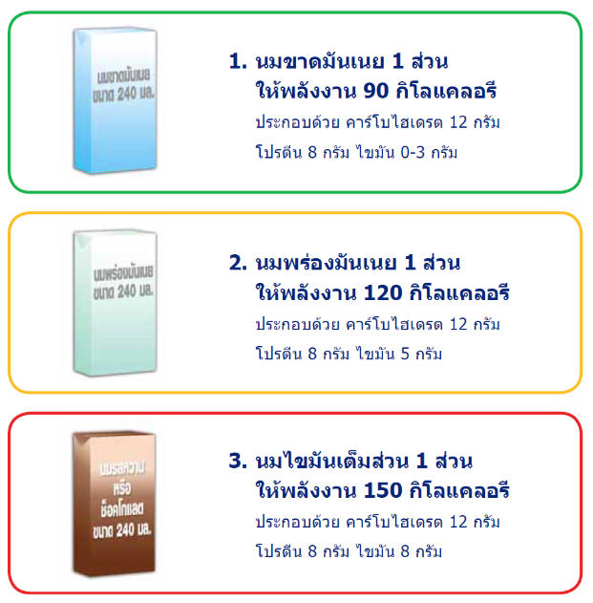
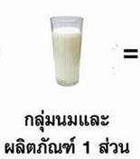
หมวดนมและผลิตภัณฑ์จากนม
ให้สารอาหารโปรตีน ไขมันและคาร์โบไฮเดรต ได้แก่ นมทุกชนิด และผลิตภัณฑ์ที่ทำจากนม เช่น นมเปรี้ยว โยเกิร์ต ไอศกรีม
ควรดื่มนม 1 ส่วน/วัน
ปริมาณ 1 ส่วน เท่ากับ 1 แก้ว หรือ 1 กล่อง (250 ซีซี)
ปริมาณพลังงานขึ้นอยู่กับชนิดของนม

Slide 26
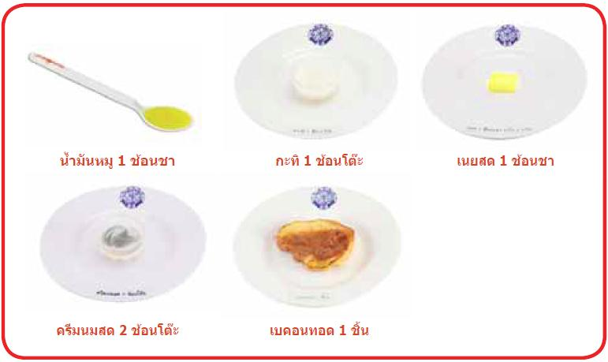
หมวดไขมันและน้ำมัน
ให้พลังงานแก่ร่างกายและช่วยดูดซึมวิตามินที่ละลายในไขมัน (วิตามินเอ อี เค) ได้แก่ ไขมันและน้ำมันทำจากพืชและสัตว์ เช่น น้ำมันถั่วเหลือง น้ำมันรำข้าว น้ำมันข้าวโพด น้ำมันคาร์โนล่า น้ำมันปาล์ม กะทิ เนย น้ำมันหมู เมล็ดฟักทอง ถั่วลิสง เม็ดมะม่วงหิมพานต์ ปริมาณ 1 ส่วนให้พลังงาน 45 กิโลแคลอรี่
1. ไขมันที่มีกรดไขมันอิ่มตัว ควรหลีกเลี่ยงไขมันกลุ่มนี้ เพราะมีผลเพิ่มไขมันรวมในเส้นเลือด และไขมันชนิดไม่ดี แอลดีแอล

Slide 27
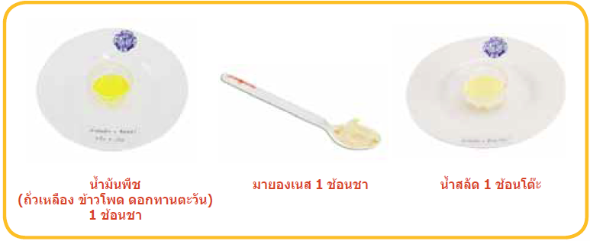
หมวดไขมันและน้ำมัน
2. ไขมันที่มีกรดไขมันไม่อิ่มตัวหลายตำแหน่ง ช่วยลดไขมันชนิดไม่ดี แอลดีแอล และเพิ่มไขมันชนิดดี เฮชดีแอล

Slide 28
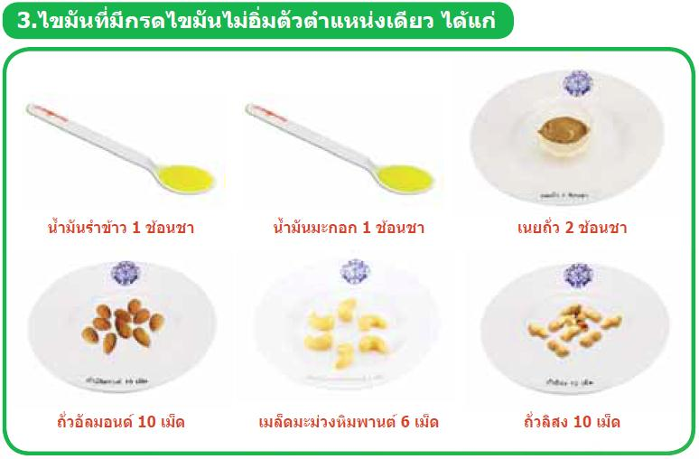
หมวดไขมันและน้ำมัน
3. ไขมันที่มีกรดไขมันไม่อิ่มตัวตำแหน่งเดียว ช่วยลดไขมันชนิดไม่ดี แต่อาจลดไขมันชนิดดีด้วยถ้ากินจำนวนมาก

Slide 29
การแลกเปลี่ยนและการเลือกอาหาร

Slide 31
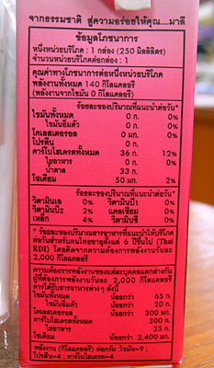
การอ่านข้อมูลโภชนาการข้างกล่องผลิตภัณฑ์
ให้เลือกชนิดที่มีปริมาณ
มีใยอาหารมาก ๆ
ไขมันโคเลสเตอรอล
น้ำตาล โซเดียมน้อยๆ

Slide 33
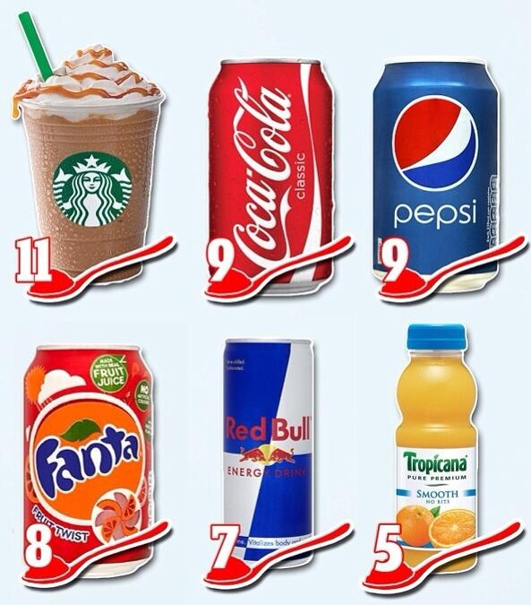

Slide 34
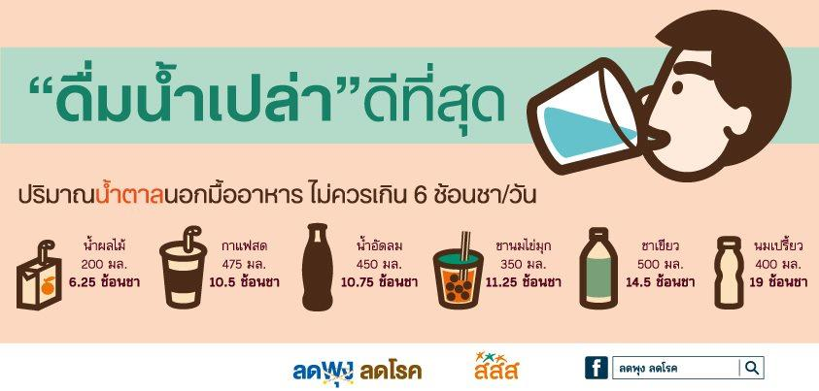

Slide 41
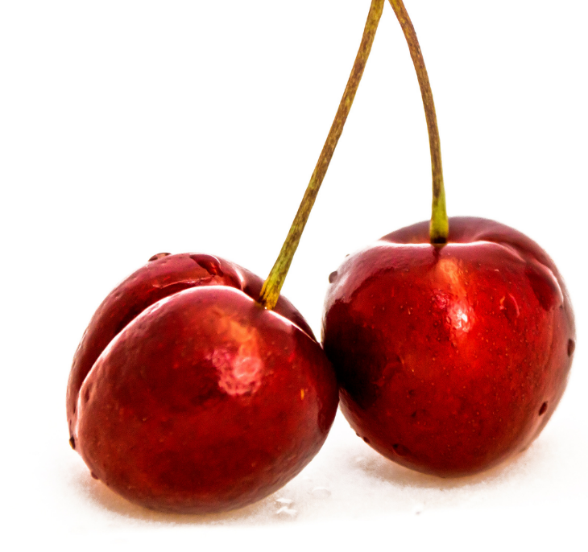
ถ้าท่านได้รับการวินิจฉัยว่าเบาหวาน จงตอบคำถามว่าท่าน
จะกินอะไร
จะกินเท่าไหร่
จะกินอย่างไร/เมื่อไหร่

Slide 42
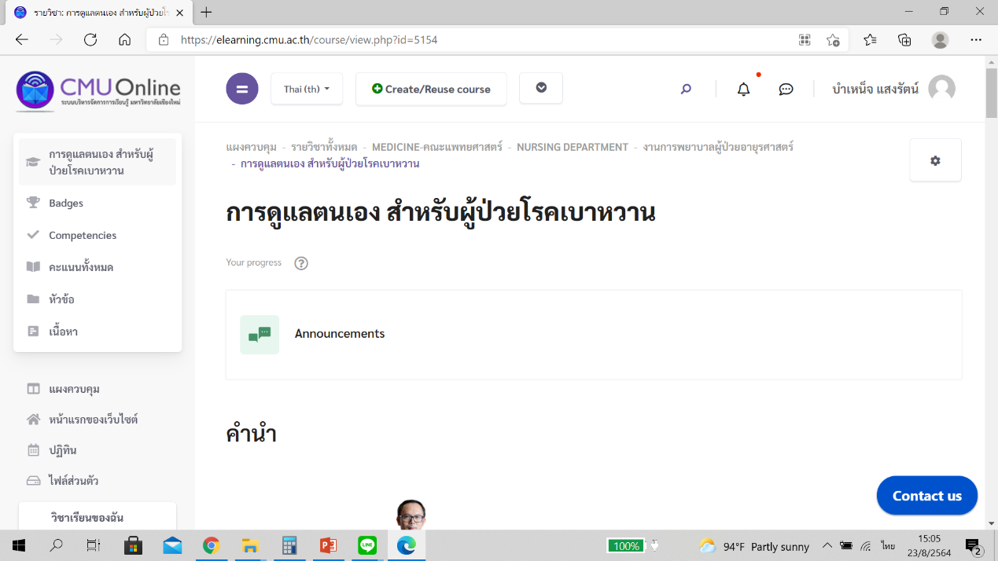
For more information
รายวิชา: การดูแลตนเอง สำหรับผู้ป่วยโรคเบาหวาน (cmu.ac.th)
https://elearning.cmu.ac.th/course/view.php?id=5154

Slide 43
For more information

